Slide 1

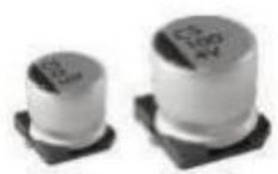
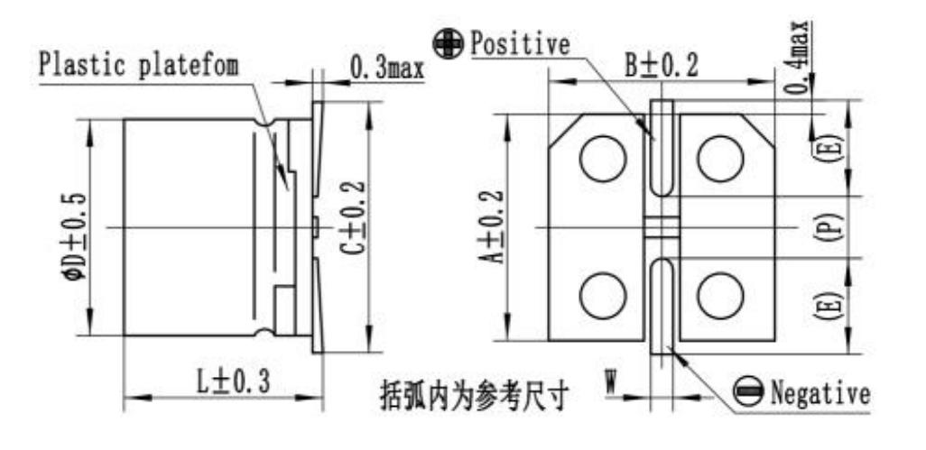
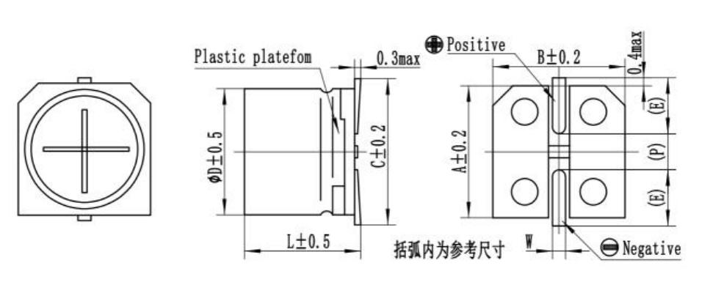
贴片型铝电解电容器
CS 系列-标准品
· 1 , 0 0 0 ～ 2,000小时寿命保证
· 符合 RoHS指令
规格表
http://www.roqang.com
CS
适 用 于 - 5 5 ℃~+105℃
项 目 | 主 要 特 性
使 用 温 度 范 固 | -55℃~+105℃
额定工作 电压范圉 | 4～100V
静 电 容 量 范 圉 | 0.1～6800 μF
静 电 容 量 允 许 偏 差 | ±20%(120Hz,20℃)
漏电流 | 漏电流( Φ 4~ Φ 10)I≤0.01CV或3 μA,取较大值(施加额定工作电压2分钟后) 漏电流( Φ 12.5~ Φ 16)I≤0.03CV或4 μA,取较大值(施加额定工作电压1分钟后)
损耗角正切 | 测 试 频 率 ： 12 0Hz, 温度 ： 2 0 ℃
低温特性 | 测 试 频 率 ： 12 0Hz
高温负荷特 | 在105℃环境中施加额定工作电压 2000小时( Φ4~ Φ 6.3 × 5.4为1000小时)后, 电容器的特性符合下表的要求。
 |  | 静 电 容 量 变 化 率 |  |  |  |  | ≤初始值的20%(4V为30%以内)
 |  | 损耗角正切 |  |  |  |  | ≤规范值的200%
 |  | 漏电流 |  |  |  |  | ≤ 规 范 值
高温贮存特性 | 在105 ° C 环境中无负荷放置1,000小时后, 电容器的特性符合高温负荷特性中所列的规定值。
耐焊接熟特性 | 经过回流焊并冷却至室温后, 电容器的特性符合下表的要求。
标示 | 铝壳顶部黑字印刷。
额定工作电压 |  | 4 | 6.3 | 10 | 16 | 25 | 35 | 50 | 63 | 100
最大损耗角 正切 | Φ4~ Φ 10 | 0.35 | 0.30 | 0.24 | 0.20 | 0.18 | 0.14 | 0.14 | 0.12 | 0.10
 | Φ 12.5~ Φ 16 | 0.42 | 0.38 | 0.34 | 0.30 | 0.26 | 0.22 | 0.18 | 0.14 | 0.10
额定工作电压 |  |  | 4 | 6.3 | 10 | 16 | 25 | 35 | 50～100
阻抗比 | Φ4~ Φ 10 | Z(-25℃)/Z(20℃) | 7 | 4 | 3 | 2 | 2 | 2 | 2
 |  | Z(-40℃)/Z(20℃) | 15 | 8 | 6 | 4 | 4 | 3 | 3
 | Φ 12.5~ Φ 16 | Z(-25℃)/Z(20℃) | 7 | 5 | 4 | 3 | 2 | 2 | 2
 |  | Z(40℃)/Z(20℃) | 17 | 12 | 10 | 8 | 5 | 4 | 3
静 电 容 量 爱 化 率 | ≤初始值的10%
损 耗 角正 切 | ≤ 规 范 值
漏 电 流 | ≤ 规 范 值
37

Slide 2
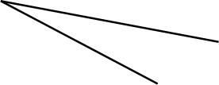
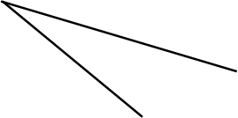
贴片型铝电解电容器
尺寸表
http://www.roqang.com
CS
ΦDxL | 4x5.4 C54 | 5x5.4 D54 | 6.3×54 E54 | 6.3×7.7 E77 | 8×6.2 F62 | 8x10.5 F10 | 10×10.5 G10 | 10×13.5 G12 | 12.5×13.5 M3 | 12.5x 16 M6 | 16x16.5 J16
A | 1.8 | 2.1 | 2.5 | 2.5 | 3.3 | 2.9 | 3.2 | 3.2 | 4.7 | 4.7 | 5.5
B | 4.3 | 5.3 | 6.6 | 6.6 | 8.3 | 8.3 | 10.3 | 10.3 | 13.0 | 13.0 | 17.0
C | 4.3 | 5.3 | 6.6 | 6.6 | 8.3 | 8.3 | 10.3 | 10.3 | 13.0 | 13.0 | 17.0
Em0.2 | 1.0 | 1.3 | 2.2 | 2.2 | 2.2 | 3.1 | 4.4 | 4.4 | 4.4 | 4.4 | 6.7
L | 5.4 | 5.4 | 5.4 | 7.7 | 6.2 | 10.5 | 10.5 | 13.5 | 13.5 | 16.0 | 16.5
規格尺寸及最大允許纹波電流
 |  | 4 |  | 6.3 |  | 10 |  | 16 |  | 25
 |  | 0G |  | 0J |  | 1A |  | 1C |  | 1E
4.7 | 4R7 |  |  |  |  |  |  |  |  | 4 ×5.4 | 13
10 | 100 |  |  |  |  |  |  | 4 ×5.4 | 18 | 5×5.4 (4×5.4) | 20 (14)
22 | 220 |  |  | 4 ×5.4 | 22 | 5×5.4 （4×5.4） | 25 (20) | 5×5.4 (4 × 5.4) | 27 （20） | 6.3×5.4 （5×5.4） | 30 (25)
33 | 330 | 5×5.4 （4 ×5.4） | 30 （18） | 5× 5.4 （4×5.4） | 27 (22) | 5×5.4 （4×5.4） | 30 (22) | 6.3 ×5.4 （5 ×5.4） | 40 （28） | 6.3×5.4 （5×5.4） | 44 (29)
47 | 470 | 5 ×5.4 (4×5.4) | 36 (24) | 5 ×5.4 (4×5.4) | 33 (25) | 6.3 ×5.4 (5 ×5.4) (4×5.4) | 41 (30) (25 | 6.3 ×5.4 （5 ×5.4） | 48 (31) | 6.3×5.4 （8×6.2） | 48 (91)
56 | 560 | 4×5.4 | 32 | 5 ×5.4 | 40 | 6.3 ×5.4 | 50 | 6.3×5.4 | 65 | 6.3 ×5.4 | 75
68 | 680 | 5 ×5.4 | 40 | 5×5.4 | 45 | 6.3 ×5.4 | 65 | 6.3×5.4 | 75 | 6.3 ×5.4 | 85
100 | 101 | 6.3 ×5.4 （5×5.4） | 60 （43） | 6.3 ×5.4 （5×5.4） | 50 (39) | 6.3 ×5.4 (5 ×5.4) | 53 (49) | 6.3 ×5.4 (8×6-2) | 60 (120) | 6.3 ×7.7 | 91
150 | 151 | 6.3 ×5.4 | 52 | 6.3 ×5.4 | 55 | 6.3 ×5.4 | 62 | 6.3 ×7.7 | 95 | 8 × 10.5 （6.3 ×7.7） | 140 （100）
220 | 221 | 6.3 ×5.4 | 57 | 6.3 ×7.7 (6.3 ×5.4) | 105 (67) | 6.3 ×7.7 (8×6.2） | 105 (105) | 8×10.5 (6.3×7.7) (8×6.2) | 150 (105) (85) | 8 × 10.5 | 175
330 | 331 | 63 ×7.7 | 100 | 6.3 ×7.7 | 105 | 8×10.5 | 196 | 8×10.5 | 195 | 10×10.5 （8×10.5） | 240 (220)
470 | 471 | 63 ×7.7 | 105 | 8x10.5 (6.3×7.7 | 210 (120) | 10 × 10.5 （8×10.5） （6.3×7.7） | 260 (210) | 10×10.5 （8×10.5） | 295 (230) | 10 × 10.5 | 280
680 | 681 | 8 × 10.5 | 210 | 8x10.5 | 210 | 10 × 10.5 | 270 | 10×10.5 | 315 | 10x1 3 . 5 | 400
1000 | 102 | 8 × 10.5 | 230 | 10 × 10.5 (8×10.5） | 300 (230) | 10 × 10.5 （8 × 10.5） | 315 (230) | 12.5×13.5 （10×13.5） （10×10.5） | 500 (390) (340) | 12.5 × 13.5 | 580
1500 | 152 | 10 × 10.5 | 315 | 10 × 13.5 （10 × 10.5） | 450 (315) | 10 × 13.5 | 460 | 12.5x13.5 | 550 | 12.5×16 | 850
2200 | 222 | 10×13.5 （10×10.5） | 440 (340) | 12.5×16 （12.5×13.5） | 620 (500) | 12.5×13.5 | 680 | 16×16.5 （12.5×16） | 950 (750) | 16×16.5 | 1050
3300 | 332 | 10 × 13.5 | 490 | 12.5×16 （12.5×13.5） | 700 (680) | 16 × 16.5 | 1000 | 16×16.5 | 1000
4700 | 472 | 12.5×13.5 | 600 | 16×16.5 | 1000 |  |  |  |  | Case size 尺寸 | Ripple current 纹波电流
6800 | 682 | 16 × 16.5 (12.5×16) | 950 (650)
WV Code
μF
 |  | 35 |  | 50 |  | 63 |  | 100
 |  | 1V |  | 1H |  | 1J |  | 2A
0.1 | OR1 |  |  | 4 ×5.4 | 0.7 | 4 ×5.4 | 0.7
0.22 | R22 |  |  | 4 ×5.4 | 1.6 | 4 ×5.4 | 16
0.33 | R33 |  |  | 4×5.4 | 2.5 | 4 ×5.4 | 2.5
0.47 | R47 |  |  | 4 ×5.4 | 3.5 | 4 ×5.4 | 3.5
1 | 010 |  |  | 4 ×5.4 | 7 | 4 ×5.4 | 7 | 4 ×5.4 | 7
2.2 | 2R2 |  |  | 4 ×5.4 | 11 | 4 ×5.4 | 11 | 6.3 ×5.4 | 14
3.3 | 3R3 | 4 ×54 | 13 | 4 ×5.4 | 13 | 5 ×5.4 | 13 | 6.3 ×7.7 (6.3×5.4) (8×6.2) | 32 (20)
4.7 | 4R7 | 4 ×5.4 | 14 | 5×5.4 (4 ×5.4) | 16 （13） | 5 ×5.4 | 16 | 6.3 ×7.7 (6.3×5.4) | 35 (21)
10 | 100 | 5 ×5.4 (4×5.4) | 21 (14) | 6.3 ×5.4 | 24 | 6.3 ×7.7 (6.3×5.4) (8×6.2) | 39 (24) （25） |  | 110 (50) (50)
22 | 220 | 6.3 ×5.4 | 38 | 6.3 ×7.7 （6.3 ×5.4） (8×6.2) | 51 （42） （70） | 8 × 10.5 6.3×7.7 | 98 （49） | 10×10.5 (8×105 | 180 (120)
33 | 330 | 6.3 ×5.4 （8×6.2） | 42 (84) | 6.3 ×7.7 | 60 | 8 × 10.5 | 112 | 10 × 10.5 | 133
47 | 470 | 6.3 ×7.7 （6.3 ×5.4） | 70 （50） | 8×10.5 （6.3×7.7） | 120 (63) | 10 × 10.5 （8×10.5） | 160 （119） | 10×13.5 (10×10.5) 12.5×13.5 | 160 (140) 250
 |  |  |  |  |  |  |  | Case size 尺寸 | Ripple current 纹波电流
μF
Code
WV
38

Slide 3
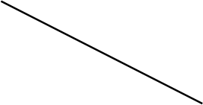

http://www.roqang.com
贴片型铝电解电容器
規格尺寸及最大允許紋波電流
CS
WV Code μF |  | 35 |  | 50 |  | 63 |  | 100
 |  | 1V |  | 1H |  | 1J |  | 2A
56 | 560 | 6.3 ×7.7 | 56 | 6.3 ×7.7 | 70 | 10 × 10.5 | 170
68 | 680 | 6.3 ×7.7 | 50 | 8 × 10.5 | 120 | 10 × 10.5 | 190
100 | 101 | 8 × 10.5 (6.3 ×7.7) | 120 (84) | 10 × 10.5 (8×10.5) | 170 (140) | 12.5×13.5 （10 × 13.5） （10×10.5） | 270 (210) (196) | 12.5 × 13.5 | 380
150 | 151 | 8 × 10.5 | 155 | 10 × 10.5 | 170 | 10 × 13.5 | 225
220 | 221 | 10×10.5 (8×10.5) | 220 (190) | 10 × 13.5 | 280 (220) | 12.5×13.5 （10 × 13.5） | 470 (235) | 16 × 16.5 | 550
330 | 331 | 10 × 10.5 | 245 | 12.5×13.5 （10 × 13.5） | 420 (295) | 16 × 16.5 （12.5 × 16） | 700 （510）
470 | 471 | 12.5 × 13.5 （10×13.5） （10×10.5） | 520 (375) (280) | 16 × 16.5 （12.5 × 13.5） | 700 (420) | 16×16.5 | 750
680 | 681 | 12.5×13.5 （10×13.5） | 530 (395) | 16 × 16.5 | 750 |  |  | Case size 尺寸 | Ripple current 纹波电流
1000 | 102 | 16 × 16.5 (12.5×16) | 750 (600)
尺寸ΦD L(mm),纹波电流(mA rms)于85℃ 120Hz
纹波电流频率补偿系数
频率 |  |  | 50Hz | 120Hz | 300Hz | 1 KHz | 10 KHz~
系数 | Φ4~ Φ 10 | 0.1～68 μF | 0.70 | 1.00 | 1.17 | 1.36 | 1.50
 |  | 100～3300 μF | 0.85 | 1.00 | 1.08 | 1.20 | 1.30
 | Φ 12.5~ Φ 16 | ~68 μF | 0.75 | 1.00 | 1.35 | 1.57 | 2.00
 |  | 100～680 μF | 0.80 | 1.00 | 1.23 | 1.34 | 1.50
 |  | 1000～6800 μF | 0.85 | 1.00 | 1.10 | 1.3 | 1.15
产品编码说明
CS系列
CS
系列名
16V
1C
额定电压
220微法拉
221
额定静电容量
±20%
M
容许误差值
编带
CR
包装形式
8*10.5
F10
尺寸代码
39

